Slide 1
CHÀO MỪNG CÁC CON ĐẾN VỚI
Môn Toán 4

Slide 2
KHỞI ĐỘNG
* Muốn cộng hai phân số khác mẫu số ta làm thế nào?
Muốn cộng hai phân số khác mẫu số, ta quy đồng mẫu số hai phân số, rồi cộng hai phân số đó.
* Muốn trừ hai phân số khác mẫu số ta làm thế nào?
Muốn trừ hai phân số khác mẫu số, ta quy đồng mẫu số hai phân số, rồi trừ hai phân số đó.

Slide 3
* Muốn nhân hai phân số ta làm thế nào?
Muốn nhân hai phân số, ta lấy tử số nhân với tử số, mẫu số nhân với mẫu số.
* Muốn chia hai phân số ta làm thế nào?
Muốn chia hai phân số số, ta lấy phân số thứ nhất nhân với phân số thứ hai đảo ngược.

Slide 4
Thứ … ngày … tháng 3 năm 2022
Toán
Luyện tập chung (138)

Slide 5
YÊU CẦU CẦN ĐẠT
Củng cố về các phép tính cộng, trừ 2, nhân chia phân số.
Thực hiện nhân , chia một phân số với một số tự nhiên . Giải toán có các phép tính với phân số.
Rèn luyện kĩ năng thực hiện phép cộng phân số.
Notes:
Gọi hs đọc

Slide 6
Thứ … ngày … tháng 3 năm 2022
Toán
Luyện tập chung (138)
Bài 1: Tính :

Slide 7
Nêu lại quy tắc cộng hai phân số khác mẫu số.

Slide 8
Bài 2: Tính :

Slide 9
Nêu lại quy tắc trừ hai phân số khác mẫu số.
= $\frac{1}{12}$
c) $\frac{5}{6}$ - $\frac{3}{4}$
= $\frac{10}{12}$ - $\frac{9}{12}$ = $\frac{1}{12}$
Hoặc

Slide 10
Bài 3. Tính :
Nêu lại quy tắc nhân hai phân số khác mẫu số.
= $\frac{3 ×5}{4 × 6}$ = $\frac{15}{24}$ = $\frac{5}{8}$
a) $\frac{3}{4 } ×\frac{ 5}{ 6}$
b) $\frac{4}{5}$ $×$ 13
= $\frac{4 × 13}{5 }$ = $\frac{52}{5}$
c) 15 $×$ $\frac{4}{5}$
= $\frac{15 × 4}{5}$ = $\frac{60}{5}$ = 12

Slide 11
Bài 4. Tính :
a) $\frac{8}{5}$ : $\frac{1}{3}$
= $\frac{8 × 3}{ 5 × 1 }$ = $\frac{24}{5}$
b) $\frac{3}{7}$ : 2
= $\frac{3 }{7 × 2}$ = $\frac{ 3}{ 14 }$
c) 2 : $\frac{2}{4}$
= $\frac{2 × 4}{2 }$ = $\frac{8}{2}$ = 4

Slide 12
Khi chia một phân số cho một số tự nhiên ta làm thế nào?
Khi chia một phân số cho một số tự nhiên ta giữ nguyên tử số và nhân mẫu số với số tự nhiên đó.

Slide 13
Bài 5) Một cửa hàng có 50kg đường. Buổi sáng đã bán 10 kg đường. buổi chiều bán $\frac{3}{8}$ số đường còn lại. Hỏi cả hai buổi cửa hàng đã bán được bao nhiêu kg đường ?
Bài toán cho biết gì ?
Bài toán hỏi gì ?

Slide 14
Tóm tắt
Buổi sáng : 10 kg
Buổi chiều: $\frac{3}{8}$ kg
?..kg

Slide 15
Bài 5 :
Bài giải:
Số đường còn lại sau buổi sáng bán là:
50 – 10 = 40 (kg )
Buổi chiều bán được số đường là:
(kg)
Cả hai buổi bán được số đường là:
10 + 15 = 25 (kg)
Đáp số : 25 kg đường

Slide 16
Muốn tìm phân số của 1 số ta làm thế nào?
Muốn tìm phân số của 1 số ta lấy số đó nhân với phân số hoặc lấy số đó chia cho mẫu số rồi nhân với tử số.

Slide 17
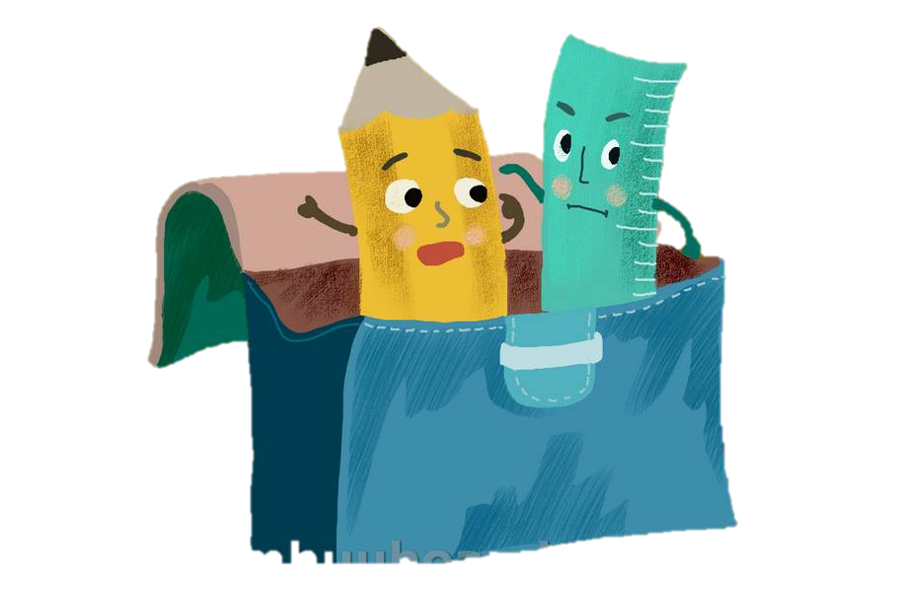
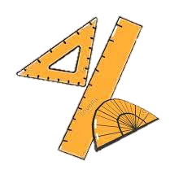
VẬN DỤNG
Trong tiết học hôm nay, con được ôn tập những kiến thức gì?

Slide 18
ĐỊNH HƯỚNG HỌC TẬP
Ôn tập kiến thức vừa học.
Hoàn thành bài vào vở
Chuẩn bị bài sau: “Luyện tập chung”

